Slide 1
Parallel Computer Architecture
并行计算机体系结构
Lecture 10

Slide 2
Overview
Review of Lec8
一致性协议的实现
SMP中的同步

Slide 3
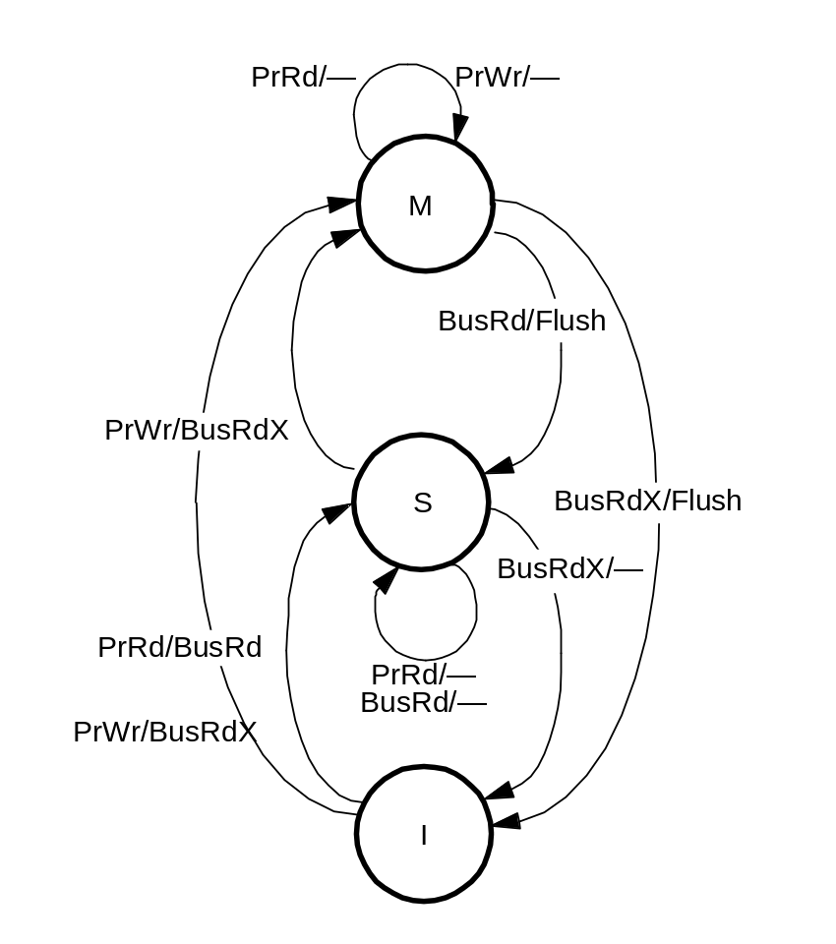
三态写回无效(MSI)协议
读操作获得 “共享”的数据块
  即使只有高速缓存拷贝
在写之前要先获得互斥所有权
  总线互斥读使其它高速缓存中的拷贝无效
  如果其它高速缓存中有脏块, 就要执行刷新操作
  总线互斥读也会改变共享状态
    变为 M状态 (总线升级)
如何复位?
  S->I, M->I 和前面的一样

Slide 4
四态写回无效(MESI)协议
增加了互斥(E) 状态
  区分互斥(可写)和占有(被写)
  主存随时更新, 所以高速缓存不必占有
  可以局部地写
状态
  无效
  互斥 或互斥干净 (只有该高速缓存有拷贝, 但没有被修改)
  共享 (两个或多个高速缓存的拷贝)
  修改过 (脏)
如果没有高速缓存有拷贝,处理器读PrRd时I -> E
  => 如何区分?

Slide 5
MESI 状态转换图
BusRd(S) 表示在BusRd事务中共享线(S线)被置位
Flush’: 负责提供数据的高速缓存中的数据块放到总线上
  只有一个高速缓存刷新数据
MOESI协议: 占有状态: 互斥但内存无效
PrRd
PrW
r/—
M
BusRd/Flush
BusRdX/Flush
PrW
r/—
PrW
r/BusRdX
E
BusRd/
Flush
BusRdX/Flush
PrW
r/BusRdX
PrRd/—
S
′
BusRdX/Flush’
PrRd/
)
BusRd (S
PrRd/—
′
BusRd/Flush’
PrRd/
BusRd(S)
I

Slide 6
四态写回更新(Dragon)协议
4个状态
  互斥干净或互斥 (E): 本缓存和内存拥有该块的拷贝
  共享且干净 (Sc): 本缓存及其它缓存,还有内存拥有该块的拷贝, 但本缓存并不是所有者
  共享且修改过 (Sm):本缓存及其它缓存拥有该块的拷贝(内存没有), 且本缓存是该块的所有者
    Sm 和Sc 可以在不同的高速缓存间共享,但只能有一个是 Sm
  修改过或脏 (D): 仅有本缓存拥有该块修改过的拷贝
没有无效状态
  如果在高速缓存中, 不可能是无效状态
  如果目前不在高速缓存中, 可以想像为一种特殊的无效状态
新的处理器事件: 处理器读缺失(PrRdMiss), 处理器写缺失(PrWrMiss)
  为了表达当内存块目前不在高速缓存时的动作
新的总线事务: 总线更新(BusUpd)
  将处理器所写的内容在总线上进行广播,使得所有其他的高速缓存都能进行更新

Slide 7
Dragon 状态转换图
PrRd/—
PrRd/—
BusUpd/Update
E
BusRd/—
Sc
PrRdMiss/BusRd(S)
PrRdMiss/BusRd(S)
PrW
r/—
PrW
r/BusUpd(S)
PrW
r/BusUpd(S)
BusUpd/Update
BusRd/Flush
PrW
rMiss/(BusRd(S); BusUpd)
PrW
rMiss/BusRd(S)
Sm
M
PrW
r/BusUpd(S)
PrRd/—
PrRd/—
PrW
r/BusUpd(S)
PrW
r/—
BusRd/Flush

Slide 8
Overview
Review of Lec8
一致性协议的实现
SMP中的同步

Slide 9
评估协议权衡
权衡受到技术特性和设计复杂性的影响
部分是艺术部分是科学
  艺术: 经验, 直觉 和设计者的美感
  科学: 以工作量评价开销性能
    期望一个平衡的系统: 不是昂贵的无法充分使用的

Slide 10
合理的协议算法
状态集
引起状态转换的事件
转换操作

Slide 11
实体
协议为每个块定义合理的FSM
缓存控制器 FSM
  每个缺失多个状态
总线控制器 FSM
其它的$Ctrls Get bus
多个总线Bus trnxs
  写回
多级Cache
Split-事务总线
$ Ctrl
Σ
Tag
Data
Proc

Slide 12
典型的总线协议
BReq
BG
BR
BGnt
Addr
OK
BG
OK
Addr
Data
others
may get
bus
OK
OK
Data
总线状态机制
  断言对总线请求
  等待总线同意
  驱动地址和命令行
  等待命令被相应的设备接受
  传送数据

Slide 13
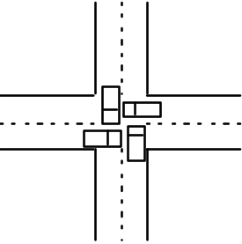
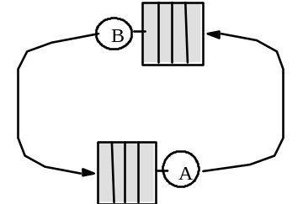
正确性问题
实现高速缓存一致性和存储一致性的条件
  写传播和写原子化
死锁:系统的所有活动停止
  资源依赖环
活锁: 尽管在硬件层次,事务还在不断地执行,但没有处理器能够向前 推进
  e.g. 在基于无效的协议中同时写
    每次要求所有权, 使其它无效, 但在获得总线仲裁前就失去所有权
饥饿: 一个或多个处理器不能向前推进,而其他处理器可以.
  e.g. 交叉存取的存储系统with NACK on bank busy
  经常不完全排除 (不很合适, 并非灾难性的)

Slide 14
初步设计问题
高速缓存控制器及其标记的设计
  处理器和总线都需要考查
什么时候以何种方式报告侦听结果
处理写回
所有内存操作的动作集合并不是原子的
  可能导致赛跑状态(race conditions)
原子操作
新问题 :死锁,活锁,饥饿,可串行化等等

Slide 15
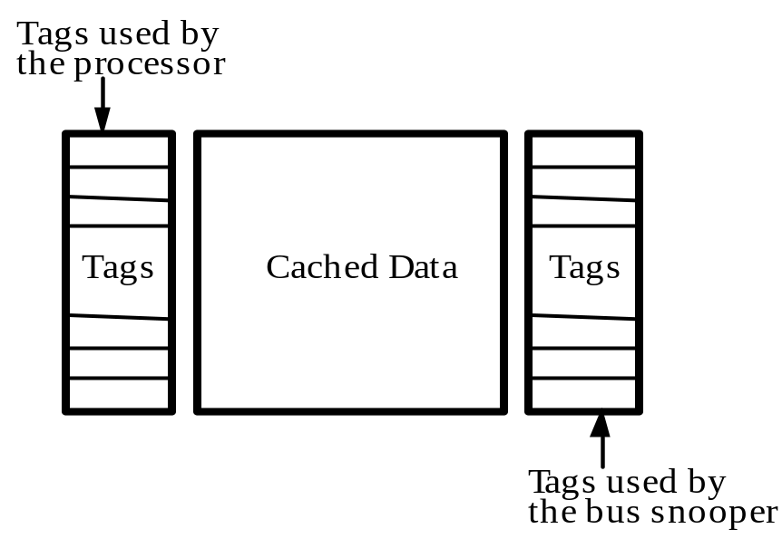
缓存标记的竞争
高速缓存控制器必须要侦听总线和处理器
  可以把高速缓存看做有两个控制器: 总线方, 处理器方
  对于单级cache: 双标记 或双端口标记 RAM
    在更新时必须进行调和,但通常只需要检查
  响应总线事务

Slide 16
如何报告侦听结果?
来自于高速缓存的集体响应必须出现在总线上
例如: 在MESI协议中, 需要知道
  块脏; i.e. 内存是否要反应?
  块共享; i.e. 在读缺失时转换到E或?
三条线或(wired-OR) 信号线
  Shared:当发现在某个处理器高速缓存中有请求的内存块
  Dirty: 如果发现请求的内存块以修改状态存在于某个高速缓存中
    不需要知道是哪个, 因为它可以做必要的动作
  侦听-有效: 置位直到所有的高速缓存都完成侦听
    当它不置位时,发出请求的高速缓存和内存能够安全地检测另外两个信号
Illinois MESI 要求优先权机制进行cache-to-cache 传输
  当在共享状态下哪个cache应当提供数据?
  商业实现中允许内存提供数据

Slide 17
何时报告侦听结果?
内存需要知道侦听结果以迅速决定自己应该如何做
地址发射后的固定数目 的时钟周期内, 可在总线上获得
  双标记需要减少与处理器的争夺
  保守 (在写操作: E -> M时要更新)
  Pentium Pro, HP服务器, Sun Enterprise
可变延迟
  内存假定高速缓存会提供数据,直到所有高速缓存都无法提供为止
  较少的保守性, 更灵活,也更复杂
  仅仅是以防万一,内存可以获取数据并保存 (SGI Challenge)
立即: 在内存子系统为每个块保持一位(Bit-per-block)
  在通常的主存系统中增加了额外的硬件复杂度

Slide 18
处理写回
为了使得处理器在发生引起写回的高速缓存缺失后,能够尽可能快地继续执行,希望延迟写回,先服务引起它缺失的事件
  要求写回缓冲区
必须处理与被缓冲的块有关的总线事务
  侦听写回缓冲区

Slide 19
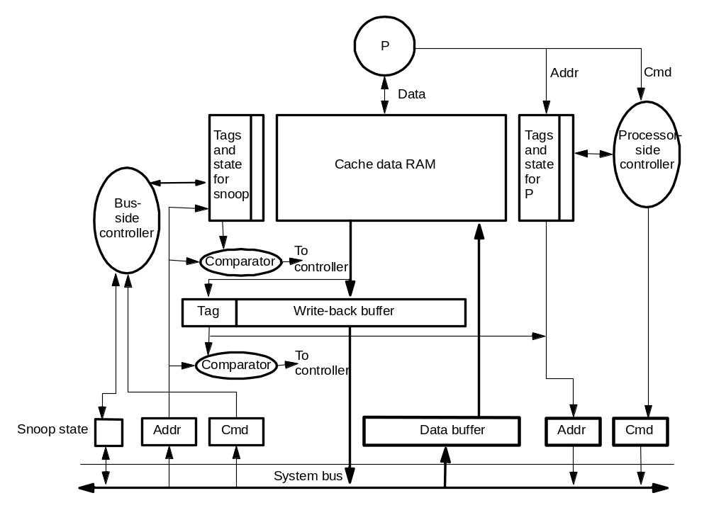
基本设计

Slide 20
非原子状态转换
内存操作包含很多动作,包括总线事务
  考查高速缓存标记,总线仲裁,其它操作器动作, ...
  即使总线是原子的,这些动作集合的完成也不是原子的
  在不同操作的组合中可能有赛跑条件
假设处理器P1和P2同时要向缓存块A发出写操作
  每一个都会发出总线升级事务以使块的状态由S –> M
问题
  在等待请求总线时必须处理其它块的请求
  必须处理该块(A)的请求
    e.g. 假设P2先赢得总线仲裁而获得总线,P1必须将自己高速缓存块的状态由S->I,同时,P1发出的总线升级事务必须改为总线互斥读事务

Slide 21
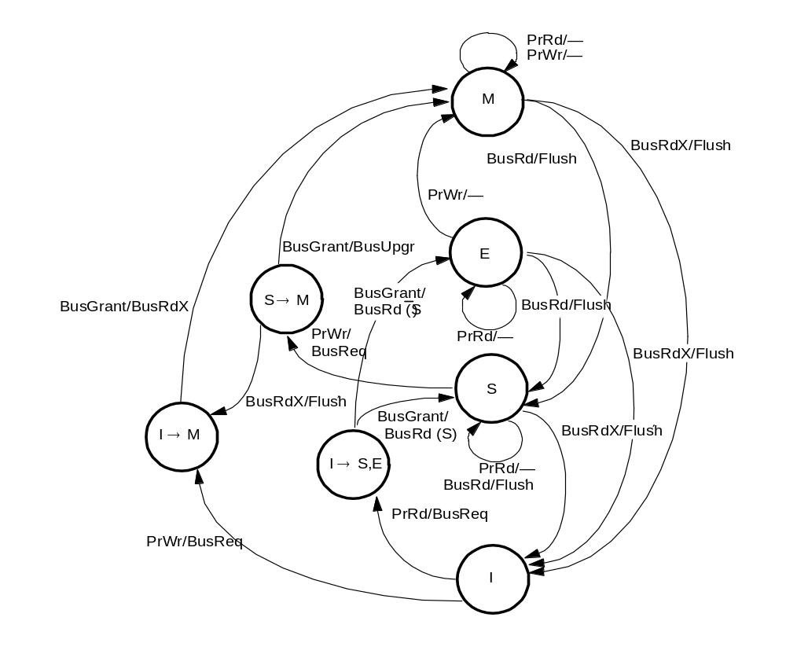
处理非原子状态: 转换状态
两类状态
  稳定 (e.g. MESI)
  暂时或中间状态
增加了复杂性
    e.g. 不使用 BusUpgr, 而是利用其它机制来消除不必要的数据传输

Slide 22
串行化
处理器和高速缓存间的握手必须保持串行总线序
  e.g. 对S状态的块写时,只有到申请到拥有权后才可以写数据
    其它在此之前获得总线的事务可能看上去在其后出现

Slide 23
存储一致性模型的写完成?
不必等到无效实际发生
  仅需等到它获得总线
提交 versus 完成
  不知道无效何时实际插入到目的处理器的局部序,只知道它在下一个互斥动作之前,且对于所有的处理器都是以同样的顺序
  本地的写命中不在下一个总线事务之前可见
  同样的争论会扩展到更为复杂的系统
  重要的不是何时被写的数据到达总线(写回),而是何时接下来的读操作保证可以看到它
写原子化: 如果一个读操作返回一个写操作W的值,那么W已经到达总线,因此如果需要的话它已经完成了

Slide 24
死锁
请求/响应协议通常会导致一种协议层的死锁, 取死锁
  不仅是一种前面讨论的缓冲区使用问题
  当一个实体试图发射它的请求时还需要响应到来的事务时
    高速缓存控制器在等待总线授权时,必须继续侦听,并且可能将数据块放到总线上
    否则可能不能够响应释放总线的请求
pending
request
snoop
service

Slide 25
活锁,饥饿
多个处理器同时向同一个内存位置执行写操作
每次写操作:
  通过总线事务获得该数据块的拥有权
  认识到数据块已经在高速缓存中了并试着进行写操作
  活锁:本高速缓存获得了拥有权,在写之前被其它缓存"偷"走
解决: 不允许互斥的拥有权在写完成之前被剥夺
饥饿: 使用公平的总线仲裁和先来先服务(FIFO)缓冲就可以解决

Slide 26
多级高速缓存
处理器芯片
P
P
P
L1
L1
L1
侦听 ???
L2
L2
° ° °
L2
侦听
每一级要有独立的侦听硬件?
  共享总线的处理器插脚
  处理器高速缓存存取的争夺?
只需要二级高速缓存侦听并传播相关总线事务就足够了
包含性
  (1) 一级高速缓存的内容是二级高速缓存内容的子集
  (2) 在一级高速缓存中处于修改状态的块在二级高速缓存中也处于修改状态
  1 => 所有于一级高速缓存相关的事务也与二级高速缓存相关
  2 => 对二级高速缓存的总线读操作可以示意内存访问并通知一级缓存

Slide 27
维护包含性
两级高速缓存(L1, L2) 可能会选择不同的块替换出去
  在引用历史上存在差异
    组相联一级高速缓存 使用最近最少使用(LRU)策略
    例如: 块 m1, m2, m3 映射到一级高速缓存 的同一个组...
  在高级高速缓存中产生分裂
    指令和数据块放在不同的一级高速缓存中,但在二级高速缓存中冲突
    如果二级高速缓存是组相联的如何?
  块大小不同
但在有些级高速缓存中自动维持包含性
  一级高速缓存是直接映射的, 一级高速缓存中的组数小于 等于二级高速缓存中的组数, 块大小相等
P
associativity: a1
block size: b1
number of sets: n1
Capacity S1 = a1*b1*n1
L1
associativity: a2
block size: b2
number of sets: n2
L2

Slide 28
明确地维护包含性
传播低级高速缓存(L2)的替换地址给高级高速缓存(L1)
  使无效或刷新(如果脏)消息
L2传播侦听到的总线事务给L1
  L2传播所有的总线事务?
  使用包含位?
L1传播写操作修改的状态给L2?
  如果L1采用写直达,只需使无效即可
  如果L1采用写回
    在L2中引入额外的状态(dirty-but-stale)
    L1 中总线读时需要刷新

Slide 29
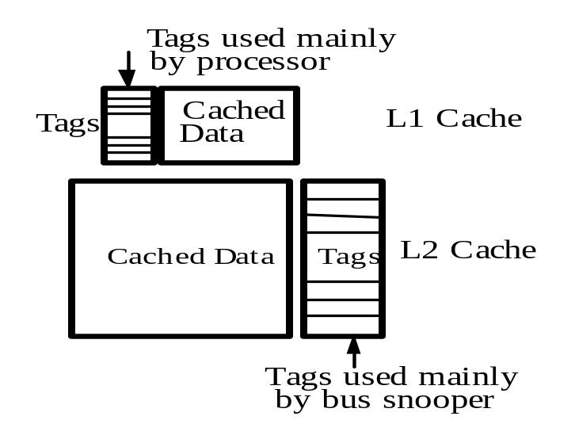
高速缓存标记的争夺
L2 过滤器减少了在L1上标记的争夺 tags

Slide 30
正确性
issues altered?
  并不真实地, 如果等待所有的传播并正确地出现
  当到达总线时,写操作提交并立即得到公认
  但由于性能问题,所以不希望等待传播
  像split事务总线同样的问题

Slide 31
Overview
Review of Lec8
一致性协议的实现
SMP中的同步

Slide 32
同步的目的
“并行计算机是一组协同合作并相互通信以快速解决大规模问题的处理元的集合”
同步类型
  互斥现象
  事件同步
    点到点
    组
    全局(路障)
多少硬件支持?
  高级操作?
  原语指令?
  专门的互联?

Slide 33
小型(Mini-Instruction)指令集
原子化的读-更新-写指令
  IBM 370: 在多道程序设计中含有原子的比较&交换指令
  x86: 任何指令前都可以加上一个锁修饰成份
  高级语言希望有硬件锁/路障
    但它与 “RISC”趋势相反,且有其它的问题
  SPARC: 原子的寄存器-存储器操作(交换,比较&交换)
  MIPS, IBM Power: 没有原子指令但有指令对
    load-locked, store-conditional
    后来在PowerPC和DEC Alpha中也使用
充足的权衡集合

Slide 34
其它形式的硬件支持
总线上分开的锁线路
内存中的锁位置
锁寄存器 (Cray Xmp)
硬件full/empty位(Tera)
对中断分派的总线支持

Slide 35
同步事件组成
获得方法
  获得同步的权利
    进入临界区, 离开事件
等待算法
  等待同步变得可用
  忙等待, 阻塞, 或结合情况
释放方法
  便利另外的进程能够获得同步
等待算法独立于同步的类型
  用硬件实现没有意义

Slide 36
Strawman 锁
Busy-Wait
lock: ld register, location /* copy location to register */
cmp location, #0 /* compare with 0 */
bnz lock /* if not 0, try again */
st location, #1 /* store 1 to mark it locked */
ret /* return control to caller */
unlock: st location, #0 /* write 0 to location */
ret /* return control to caller */
为什么获得方法无效?
释放方法?

Slide 37
原子指令
定义了一个内存位置和一个寄存器, 所有动作都是原子完成的
  该内存位置的值被读进寄存器
  另一个值被存入该内存位置
许多不同
  根据存入值的不同,有许多种
简单的例子: test&set
  内存位置的值被读到指定的寄存器中
  常数1被存入该内存位置
  如果装载到寄存器中的值是0,则成功
  也可用其它常数代替1和

Slide 38
简单的 Test&Set 锁
lock: t&s register, location
bnz lock /* if not 0, try again */
ret /* return control to caller */
unlock: st location, #0 /* write 0 to location */
ret /* return control to caller */
其它的读-更新-写指令
  Swap
  Fetch&op
  Compare&swap
    三个操作数:内存位置,进行比较的寄存器,进行交换的寄存器
    在RISC指令集中通常不支持
可高速缓存或不可高速缓存

Slide 39
同步操作的性能标准
延迟(每个操作时间)
  尤其当轻量竞争时
带宽 (每秒操作数)
  尤其当轻量竞争时
通信量
  load on 临界资源
  尤其是当竞争失败时
存储代价
公正性

Slide 40
T&S锁 微基准: SGI Chal.
20
T
est&set,
c
= 0
●
⬧
T
est&set, exponential backof
⬧
18
●
f,
c
= 3.64
⬧
T
est&set, exponential backof
■
f,
c
= 0
■
16
◆
Ideal
⬧
⬧
⬧
●
14
⬧
●
■
⬧
●
s)
12
⬧
⬧
■
μ
⬧
⬧
●
■
ime (
10
⬧
●
●
lock; delay(c); unlock;
T
⬧
●
■
8
■
■
●
■
6
■
●
4
■
●
⬧
●
●
■
2
⬧
●
■
●

■
■
■
■
⬧
◆
0
●
3
5
7
9
11
13
15
Number of processors
为什么性能下降?
在T&S上的总线事务?
在CC协议中的硬件支持?

Slide 41
原子操作实现
在高速缓顾或内存中?
  可高速缓存
    在自重新获得上更好的延迟和带宽性能
    在等待时允许不产生通信旋入高速缓存
  对内存at-memory
    降低传送时间
    由“锁定的”总线事务读-写对来实现
    对于现代的管道总线是不可行的
  通常通信量和延迟起支配作用,所以使用可高速缓存
    实现策略是什么?

Slide 42
使用高速缓存互斥性实现原子化
获得独占的拥有权, 读-更新-写
  错误冲突总线事务 (read或 ReadEx)
  实际中如果R-W被提交可缓存请求

Slide 43
改进的简单锁算法
在等待时降低发出test&set指令的频率
  后退Test&set 锁
  不能后退太多,也不能在锁被释放时后退
  经验表明指数后退效果最后: i^{th} time = k*c^{i}
在忙等待时只用普通的读操作而不是test&set
  Test-and-test&set锁
  用普通的load指令来检测
    当锁释放时,高速缓存中的锁变量都被使无效
  当值变化时(为0), 用 test&set 去请求获得锁
    只有一个请求处理器成功,其它处理器请求失败,继续使用普通load指令忙等待

Slide 44
改进的硬件方法: LL-SC
目的:
  用读操作来检测
  失败的读-更新-写 不会产生使无效
  用很少的指令就能实现各种各样的r-m-w操作
锁住读出 (LL), 条件写入(SC)
  LL 将同步变量读到寄存器中
  接下来的指令就对读出到寄存器的值进行操作
  SC 将值写入到内存位置
  当且仅当从该处理器的LL后没有其它处理器对该变量写,才成功
    由条件代码表示;
如果SC成功, 所有的三个步骤都是原子的
如果失败, 就不会写或者产生使无效
  必须重新请求

Slide 45
简单的 LL-SC锁
  lock: ll reg1, location /* LL location to reg1 */
  bnz reg1,lock
  sc location, reg2 /* SC reg2 into location*/
  beqz lock /* if failed, start again */
  ret
  unlock: st location, #0 /* write 0 to location */
  ret
在LL和SC间进行变动可以做更多的假想原子操作
  但要很小以使SC 容易成功
  不能包括需要undone的指令(e.g. store)
SC可能会失败(不把事务放到总线上) ,如果:
  检测到在请求获得总线之前就有插入的写操作
  请求获得总线,但另一个处理器的SC先获得
LL, SC 并不分别是lock, unlock
  仅保证在它们之间不会有对锁变量的冲突写操作
  但可以用来直接实现共享变量上的简单操作

Slide 46
实现 LL-SC
每个处理器上的锁标记和锁地址寄存器
LL 读块, 设置锁标记, 把锁地址放到寄存器中
引入的使无效地址检查: 如果匹配,重置标记
  而且如果块被替换且在上下文转换
SC检查锁标记作为冲突写的指示器
  如果重置,失败;否则,成功
活锁考虑
  不允许LL和SC间的锁变量替换
    分离或组相联cache, 不允许LL和SC间的内存存取
    (也不允许穿过LL或SC的存取的重排序)
  不允许使SC失败以产生使无效
性能: LL 和SC 在高速缓存中都可能缺失
  在LL的互斥状态下预取块
  但互斥请求又会引起活锁:使用后退

Slide 47
到目前为止的权衡
延迟?
带宽?
通信量?
存储代价?
公正性?
当几个处理器都在锁以及释放时发生了什么?
  每P个锁操作的通信量?

Slide 48
票锁
每次只有一个r-m-w
每个锁两个计数器 (next_ticket, now_serving)
  获得: fetch&inc next_ticket; wait for now_serving == next_ticket
    原子操作是当锁到达时,而不是释放时
  释放: 增加now-serving
性能
  低竞争情况下,低延迟- if fetch&inc 可高速缓存
  在释放时O(p) 个读缺失, 因为所有都锁定同一个变量
  FIFO 顺序
    像简单的LL-SC 锁, 但是SC成功是没有使无效, 而且它更公正
  后退?
它不会很好地获得不同的内存位置吗?...
Notes:
Can be difficult to find a good amount to delay on backoff
exponential backoff not a good idea due to FIFO order
backoff proportional to now-serving - next-ticket may work well

Slide 49
基于数组的队列锁
在一个p大小的数组中等待进程获得不同的位置
  获得
    用fetch&inc获得数组中下一个可得到的位置
    保证这些地址在不同的高速缓存行或内存中
  释放
    置入数组中下一个位置中,以唤醒进程锁定它
  对于一致性的高速缓存每次获得有O(1)的通信量
  FIFO顺序, 像在票锁中一样, 但每个锁要有O(p)的存储量but
  对于分布式存储的非高速缓存一致性机制不会有这么大
    array location I spin on not necessarily in my local memory (solution later)

Slide 50
SGI Challenge的锁性能
Loop: lock;
delay(c);
unlock;
delay(d);
●
A
r
r
a
y
-
b
a
s
e
d

L
L
-
S
C
■
L
L
-
S
C
,
e
x
p
o
n
e
n
t
i
a
l
◆
T
i
c
k
e
t
⬧
T
i
c
k
e
t
,
p
r
o
p
o
r
t
i
o
n
a
l
7
7
◆
7
◆
◆
◆
◆
◆
◆
6
◆
◆
6
◆
◆
◆
◆
6
◆
◆

◆
◆
◆
◆


5
◆
◆
5
●
◆
◆
5
●
◆

◆
◆
●
◆
●


◆
●
◆
●
●
◆


●
●
●
●
4
●
●
◆
●
●
●
●
4
●
●
●

●
4
●
◆

●

●
◆
⬧
⬧
●
●
●
⬧
●
●

⬧
●
●
●
●
⬧
●
●
●
●
●
◆

⬧
⬧
●
●
●
◆
◆
⬧
⬧
◆

⬧
⬧
⬧
⬧

⬧
⬧
⬧
⬧
⬧

⬧
⬧
⬧
■
Time (μs)
⬧
⬧
⬧
⬧
⬧
Time (μs)
⬧
⬧
◆
Time (μs)
⬧
⬧
⬧

◆
⬧
⬧
⬧
◆
⬧
⬧
⬧
⬧
⬧
■
3

3
⬧


3

■
■
■
■


■
■
■
■
■
■
■
■
2



■
2


2
■
■



■
■
■
◆
■

⬧







■
■
■
■
■
1
◆

■
1
■
■
■
■
■
1
●
■
⬧

■
■
⬧
■
■
●

■
■
■
■
⬧
⬧
■
■
◆
●
●

■
■
◆


0
0
0
◆
1
3
5
7
9
1
1
1
3
1
5
1
3
5
7
9
1
1
1
3
1
5
1
3
5
7
9
1
1
1
3
1
5
Number of processors
Number of processors
Number of processors
(a) Null (c = 0, d = 0)
(b) Critical-section (c = 3.64 μs, d = 0)
(c) Delay (c = 3.64 μs, d = 1.29 μs)

Slide 51
点到点事件同步
软件算法:
  中断
  忙等: 使用普通变量作为标记
  阻塞: 使用信号量
全硬件支持: 内存中每个字都有一个满-空位与之对应
  当对应的字被写入新产生的数据,就置为 “满”
  当被消费掉(i.e. 读)时,就重置为“空”
  字级的生产者-消费者同步可以如下实现
    生产者:如果是空,则写,并置为满; 消费者: 如果满则读,并置为空
  硬件保证了读或写的位操作的原子性
  问题: 缺乏弹性
    多个消费者,或在消费者读之前多个写操作?
    需要语言支持以指定何时使用
    合成数据结构?

Slide 52
路障
软件方法实现路障,通常是采用锁,共享计数器和标志
硬件路障
  线与(Wired-AND)行从地址/数据总线中分出
    当一个处理器到达路障时,将它的输入置为高电平,然后等待输出为高电平时继续执行
  实际上,可以使用多条线以允许重用
  当路障是全局的和非常频繁的时候很有用
  很难支持专门的处理器子集
    甚至对于每个处理器的多个线程更难
  很难动态改变参与者的数值和身份
    e.g. 后者由于进程迁移
  目前在基于总线的机器上并不普遍

Slide 53
一个简单的集中式路障
共享计数器用来记录已经到达路障的进程数目
  每个进程到达时,计数器加1,并检查是否等于p(进程数)
  问题?
struct bar_type {int counter; struct lock_type lock; int flag = 0;} bar_name;
BARRIER (bar_name, p) {
LOCK(bar_name.lock);
if (bar_name.counter == 0)
bar_name.flag = 0; /* reset flag if first to reach*/
mycount = bar_name.counter++; /* mycount is private */
UNLOCK(bar_name.lock);
if (mycount == p) { /* last to arrive */
bar_name.counter = 0; /* reset for next barrier */
bar_name.flag = 1; /* release waiters */
}
else while (bar_name.flag == 0) {}; /* busy wait for release */
}

Slide 54
一个正在运转的集中式路障
连续地进入同一个路障就会出现问题
  在所有的进程退出一个路障前,必须避免其中一个进程又进入下一个路障境况
  可以使用另一个计数器,但会增加延迟和竞争
感觉反转: 在路障的连续两个境况中,等待标志变为不同的值
  只有在所有进程都到达了一个路障实例后,才改变标志的值
BARRIER (bar_name, p) {
local_sense = !(local_sense); /* toggle private sense variable */
LOCK(bar_name.lock);
mycount = bar_name.counter++; /* mycount is private */
if (bar_name.counter == p)
UNLOCK(bar_name.lock);
bar_name.flag = local_sense; /* release waiters*/
else
{ UNLOCK(bar_name.lock);
while (bar_name.flag != local_sense) {}; }
}

Slide 55
集中式路障性能
延迟
  集中式有最起码正比于p的关键路径长度
通信量
  大约3p 的总线事务
存储代价
  很低:集中式的计数器和标志
公正性
  不应该总是同一个处理器最后离开路障
  在集中式中没有偏见
集中式路障的关键问题是延迟和通信量
  尤其是对于分布式存储系统,通信量都到达同一个节点

Slide 56
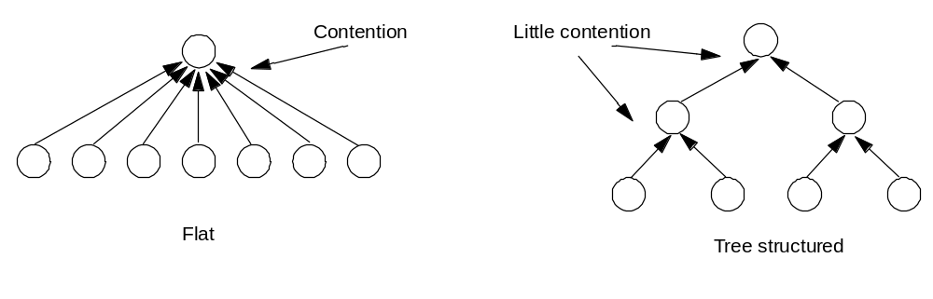
改进的总线路障算法
软件结合树
  只有 k 个处理器访问同一个内存位置, k 是树的度
  区分到达和离开权,并使用感觉反转
  在分布式网络中很有价值:通信沿着不同的路径
  在总线上,所有的通信量到达同一个总线,且不少于全局通信量
  更高的延迟 (log p 步,以及 O(p) 的串行的总线互斥动作)
  在总线上的优点是使用了普通的读/写操作而不是锁

Slide 57
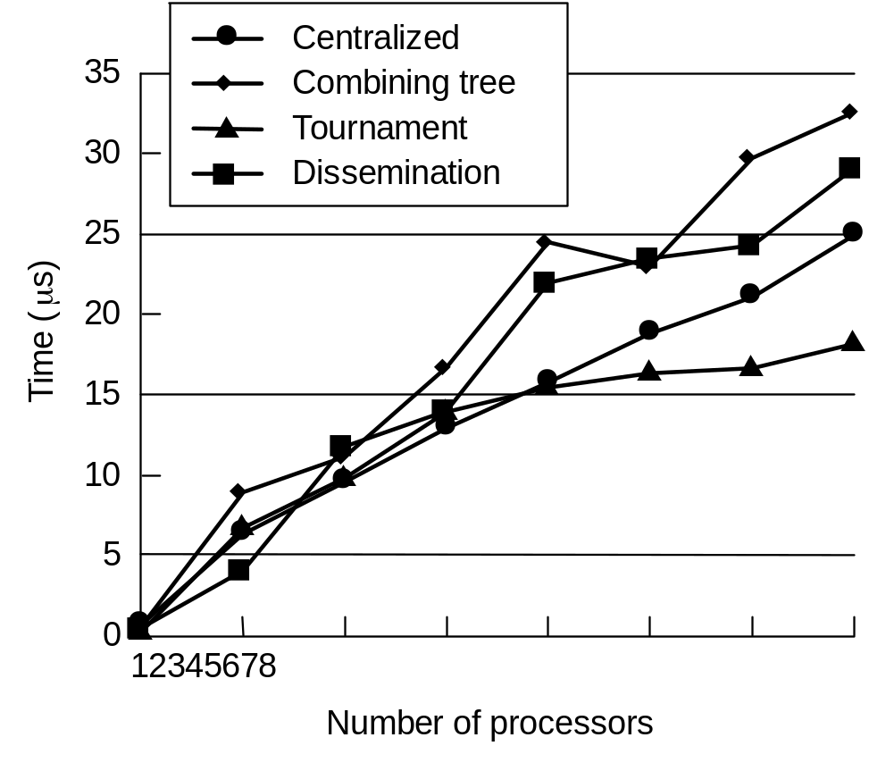
在 SGI Challenge 中的路障性能
  集中式效果很好
    讨论适于分布式机制的空想路障算法fancier
  有用的硬件支持:背负总线上的读缺失
    也锁定?高竞争的锁

Slide 58
同步摘要
充分的软硬件权衡交互
必须将硬件方法和软件算法一起评价
  硬件primitives决定了哪种算法可以运行地较好
评价方法很有挑战性
  使用延迟,微基准程序
  微基准程序和实际的工作量都应使用
普通的硬件条件?上简单的软件算法在总线上比较有效
  分布式机制上会有更复杂的技术
  硬件支持仍是争论的主题
理论研究在于讨论swap 或者compare&swap,不是 fetch&op
  保证常量时间存取的算法,但比较复杂

